Slide 1
Základy klinické onkologie
Rozsah onemocnění v onkologii
(MKN-O, TNM), staging, příznaky nádorů.
Protinádorová chemoterapie
MUDr. Jana Zitterbartová, Ph.D.
MUDr. Karel Zitterbart, Ph.D.

Slide 2
Klasifikace zhoubných novotvarů
Pro klasifikaci nádorů existuje řada podkladů a kritérií
Klinický a patologicko-anatomický rozsah onemocnění
Histologický typ nádoru a stupeň diferenciace
Doba trvání symptomů a známek choroby
Přítomnost prediktivních či prognostických biologických znaků
Typ nádoru a posouzení rozsahu onemocnění určuje prognózu a výběr vhodného léčebného postupu
„Parametrizovaný“ popis nádoru pro klinickou praxi

Slide 3
International Classification of Diseases
International Classification of Diseases for Oncology – ICD-0-3
Česká verze
Mezinárodní klasifikace nemocí MKN verze 2010
http://www.uzis.cz/katalog/klasifikace/mkn
Mezinárodní klasifikace nemocí pro onkologii MKN-O-3, r.2004
Zhoubné nádory jsou klasifikovány na základě topografického a morfologického kódu

Slide 4
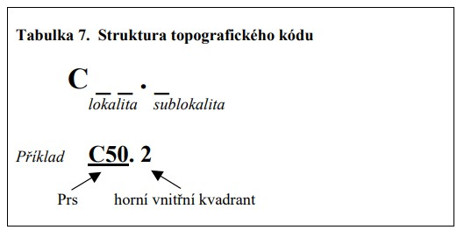
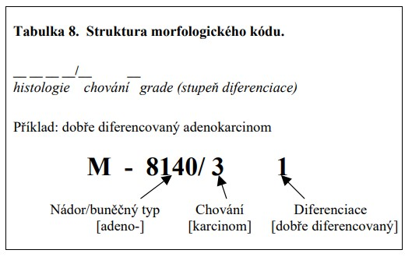
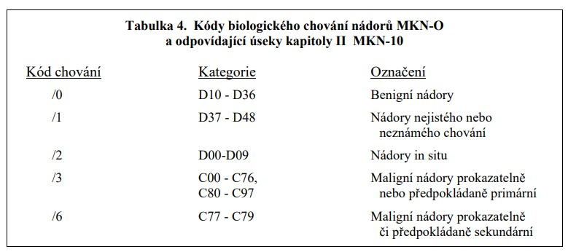

Slide 5
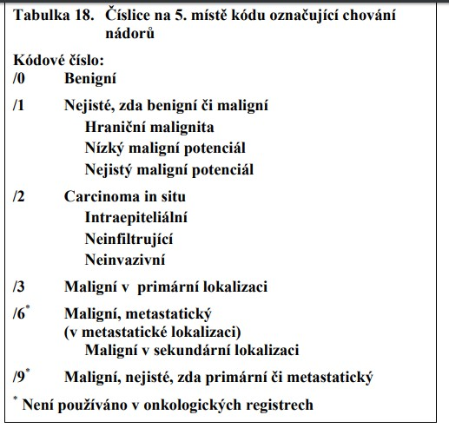
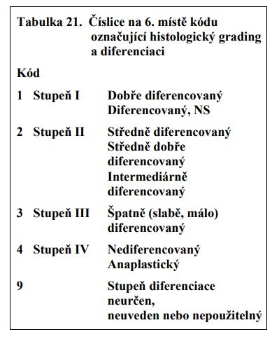
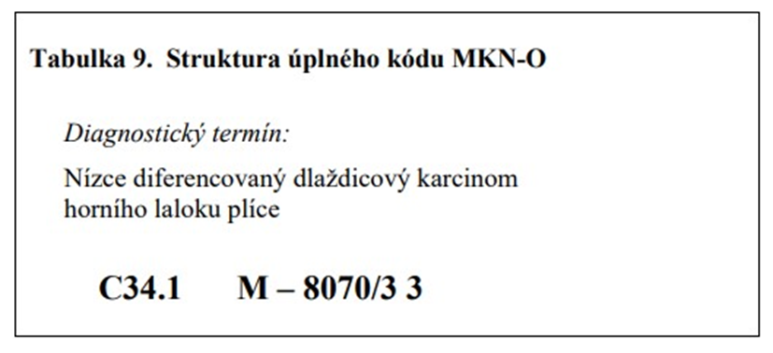
Notes:
6. Číslice – 5-6 imunofenotyp leukemii a lymfomů T-b, B b, null bb, NK b, buněčný typ neurčen
Ki-67 je antigen vázaný na jádra buněk v buněčném cyklu, který chybí v G0 fázi. Monoklonální protilátka MIB1 detekuje Ki-67 antigen v rutinně zpracované formalinové tkáni zalité do parafinu. Detekce proliferační aktivity pomocí MIB1 protilátky je spolehlivá. Proliferační aktivita v karcinomu koreluje s gradem a s prognozou.

Slide 6
TNM klasifikace zhoubných novotvarů
Prvořadým kritériem TNM systému je klasifikace dle anatomického rozsahu nemoci, jež je určen klinicky (popřípadě histopatologicky)
Aktuální česká verze TNM, 8. verze 2017
UICC- International Union Against Cancer (uicc.org)
Vznik komise pro nomenklaturu v roce 1950 (Commitee on Tumour Nomenclature and Statistics)
1958 1. doporučení (nádor prsu a hrtanu)
Od 5. vydání TNM je UICC klasifikace shodná s klasifikací American Joint Commitee on Cancer (AJJCC)

Slide 7
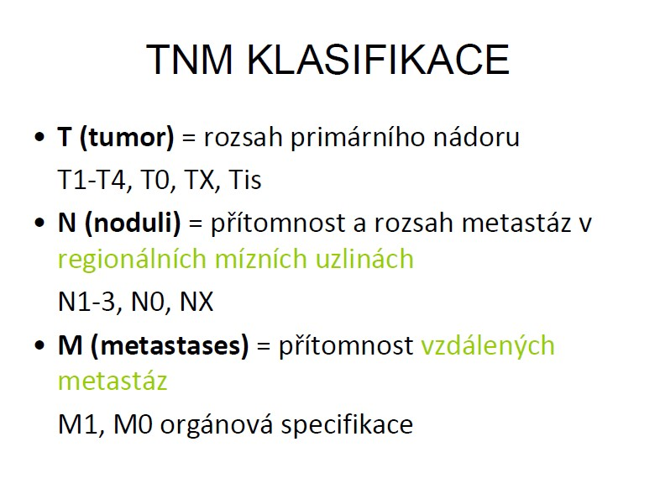

Slide 8
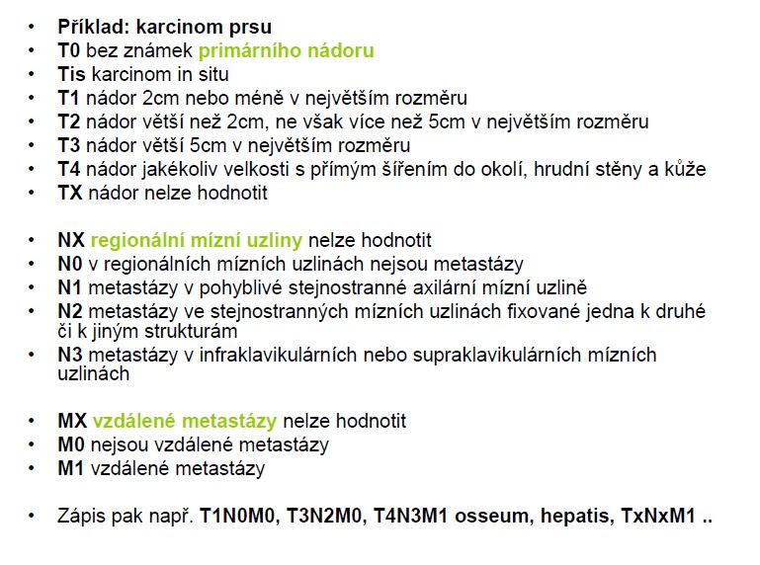

Slide 9
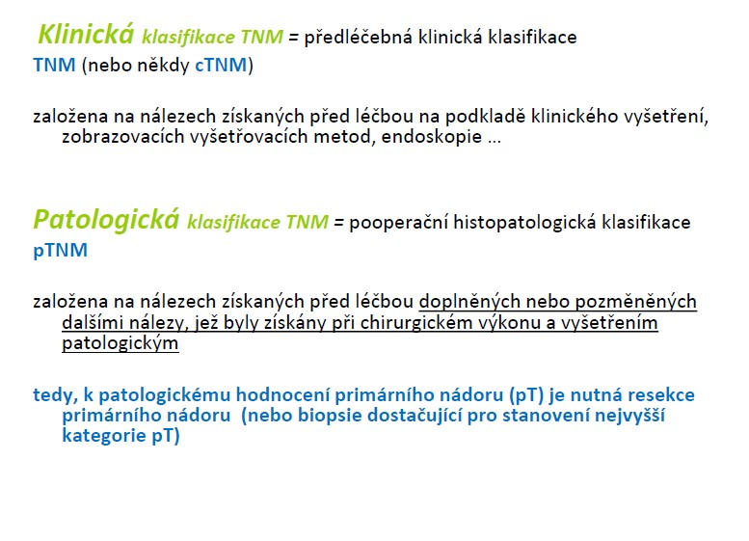

Slide 10
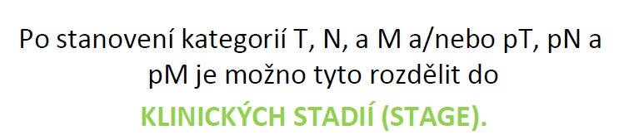
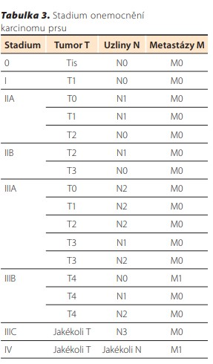
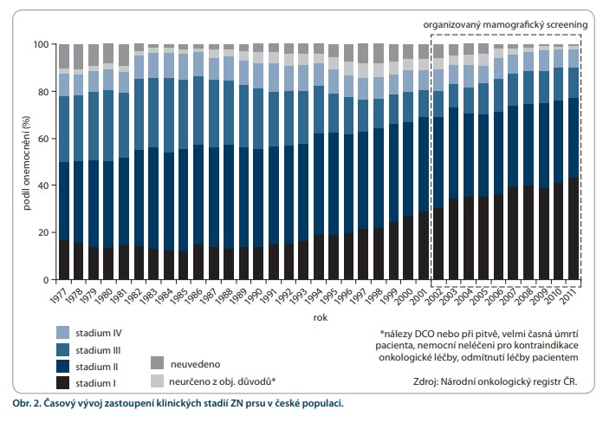

Slide 11
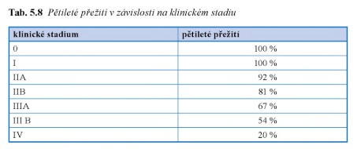
V praxi se volně používají následující termíny:
Lokalizované onemocnění - bez vzdálených metastáz (stadia I- III)
Časný karcinom prsu – stadia I a II
Lokálně pokročilý karcinom prsu – stadium III (někdy i IIB)
Metastatické (diseminované) onemocnění – se vzdálenými metastázami (stadium IV)
Generalizované onemocnění –jako synonymum k metastatickému onemocnění, nebo výskyt nádoru ve třech a více orgánových systémech (např. játra, plíce skelet)
https://www.grada.cz/chirurgicka-lecba-karcinomu-prsu-6441/

Slide 12
Protinádorová léčba
Chirurgická léčba
Systémová terapie- cytostatika, cílená terapie, imunoterapie
Radioterapie
Podpůrná terapie
Paliativní péče

Slide 13
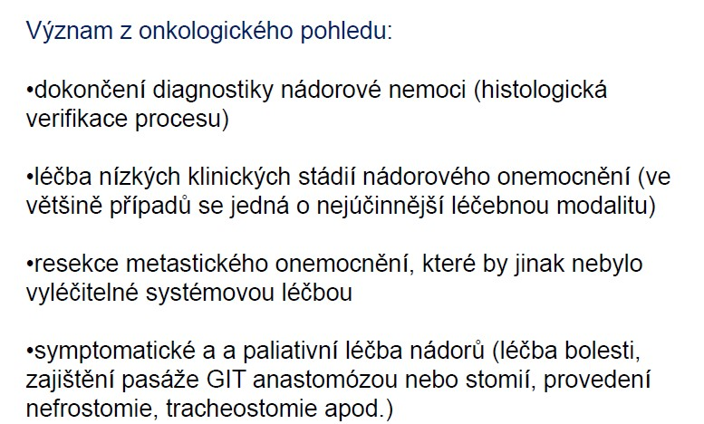
Chirurgická léčba

Slide 14
Hodnocení radikality zákroku
RX přítomnost reziduálního nádoru nelze hodnotit
R0 bez reziduálního nádoru
R1 mikroskopicky reziduální nádor
R2 makroskopicky reziduální nádor
Tumory mozku - GTR = gross tumor resection, NTR, STR = subtotal tumor resection
Sarkomy měkkých tkání – radikální resekce lem 1-2 cm, marginální resekce 0,1-2mm lem zdravé tkáně, intralezionální resekce < 0,1 mm
Notes:
Onkochirurgie oddělení

Slide 15
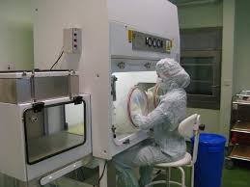
Systémová terapie cytostatiky
Chemoterapeutika -cytotoxický účinek,
úzká terapeutická šíře, omezená chemická stabilita v roztoku
Syntetické látky, rostlinné alkaloidy
Specifická příprava látek, podmínky podávání pacientům
Individuální metabolismus látky- toxicita
Absorpce a biologická dostupnost léčiva, first pass effect
Biotransformace léčiva - oxidace/redukce, hydrolytické změny, P-450. acetylace, glukurinidace v játrech aktivace či inaktivace léčiva
Dávkování v přepočtu na body surface area BSA – množství látky/m², AUC area under curve
Notes:
Akitace CMF, 5FU, cytosinarabinosid, AUC průběh plazamtické koncentrace v čase

Slide 16
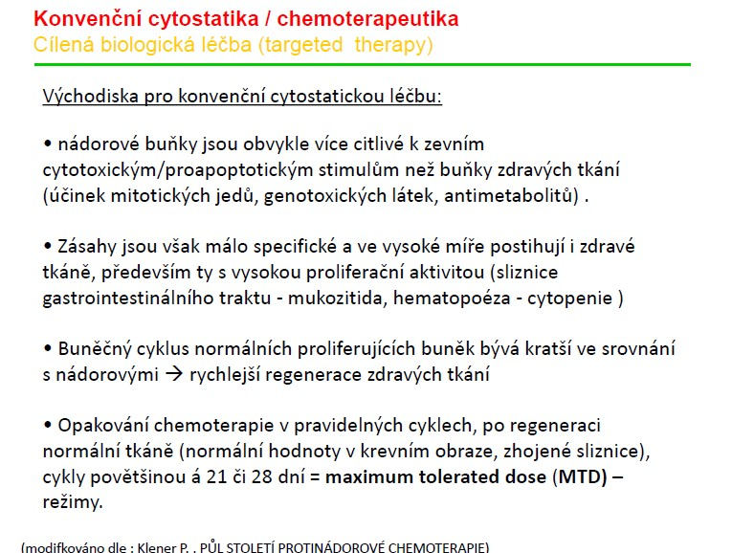

Slide 17
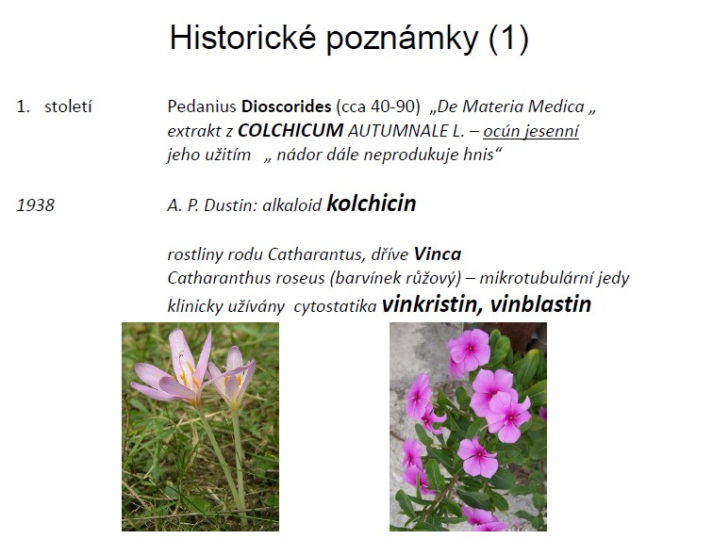

Slide 18
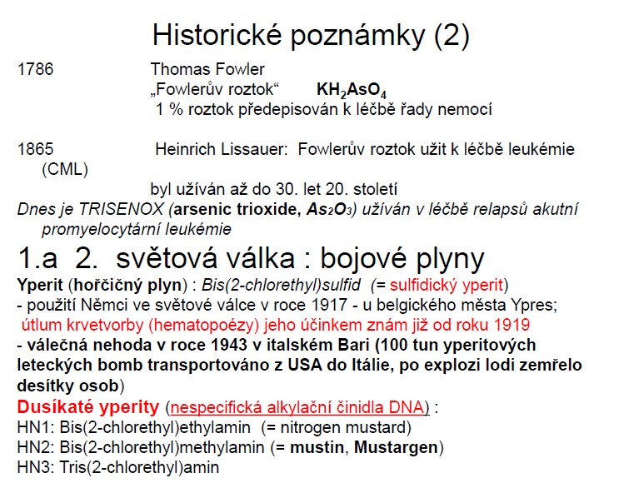

Slide 19
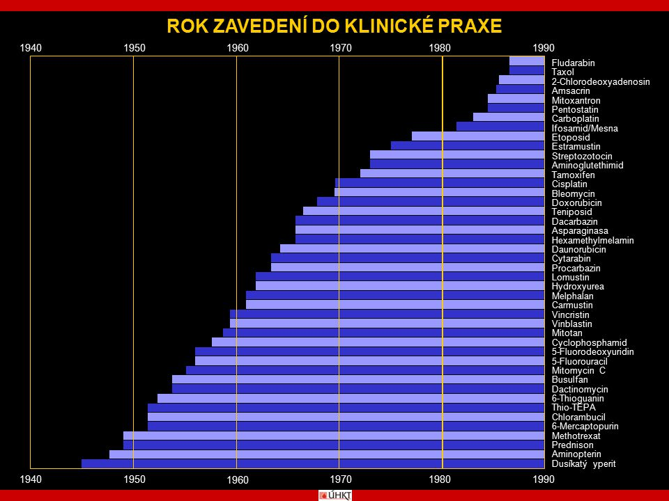
Půl století protinádorové terapie a její perspektivy. P. Klener

Slide 20
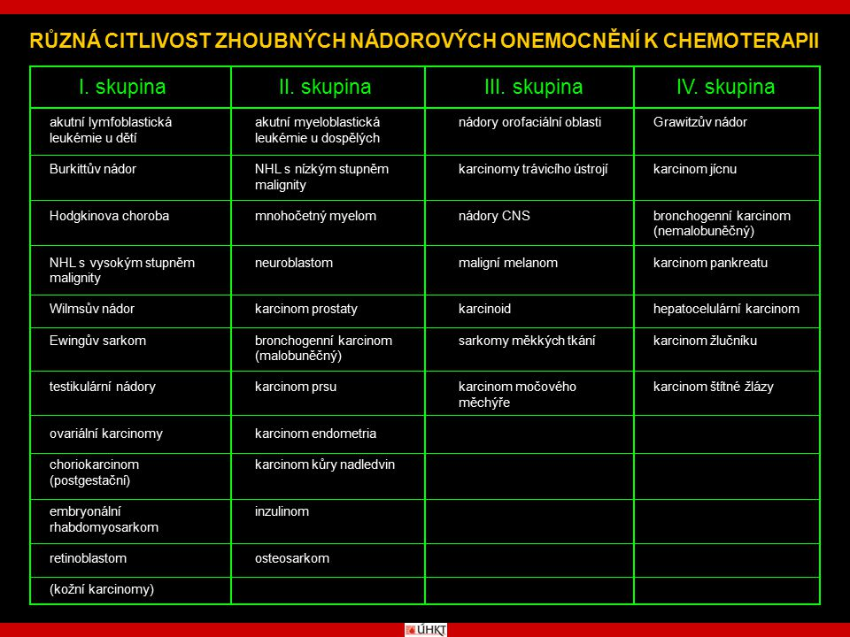
Půl století protinádorové terapie a její perspektivy. P. Klener

Slide 21
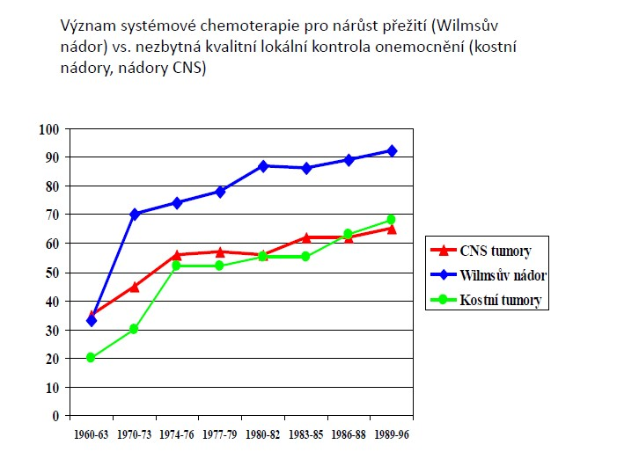
Protinádorová systémová léčba – konvenční chemoterapie

Slide 22
Principy protinádorové terapie
Kombinace s jiným druhem terapie- chirurgie, radioterapie
Neoadjuvantní podání (pokročilý ca prsu, tu konečníku)- zvýšení pravděpodobnosti radikality zákroku
Adjuvantní podání (po operaci- ca prsu) k likvidaci mikroskopické choroby
Kombinace více druhů cytostatik s odlišným mechanismem účinku a toxicitou – zvýšení účinnosti

Slide 23
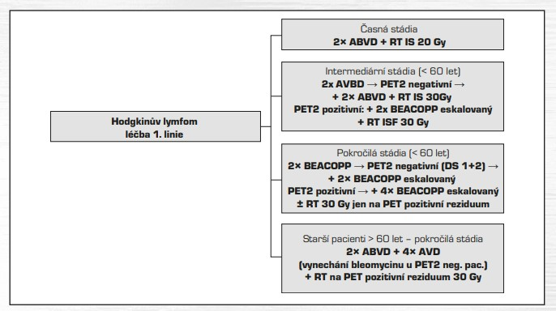
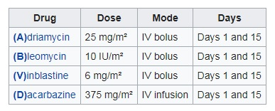
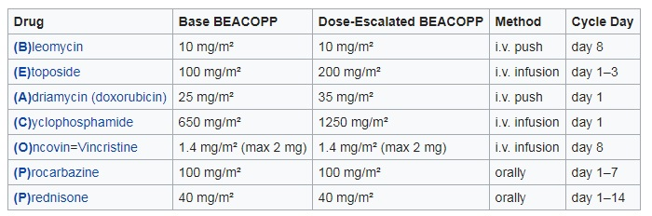
Notes:
Adriamycin (doxorubicin), Bleomycin, vinblastin, dacarbazin

Slide 24
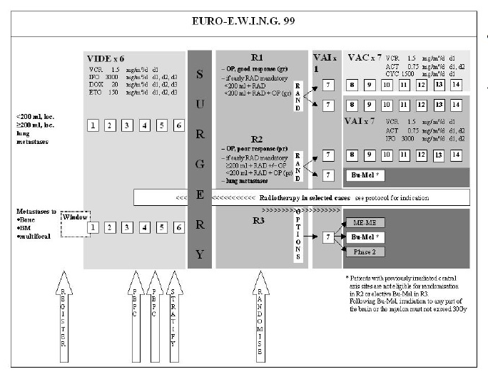
Schéma polychemoterapie u Ewingova sarkomu
Notes:
Vinkristin, ifosfamid, doxorubicin, etoposid
Vinkristin, doxorubicin, ifosfaid

Slide 25
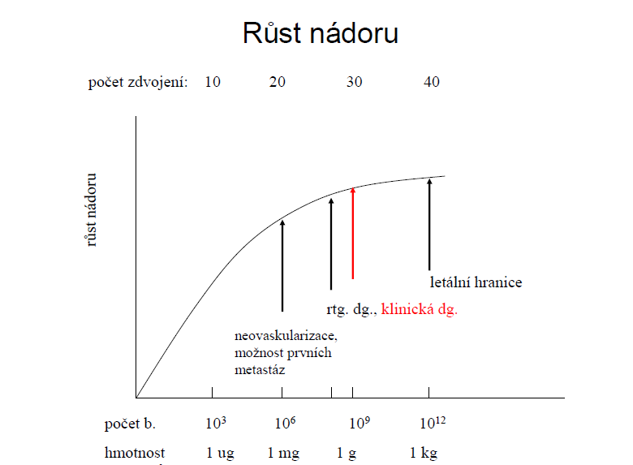

Slide 26
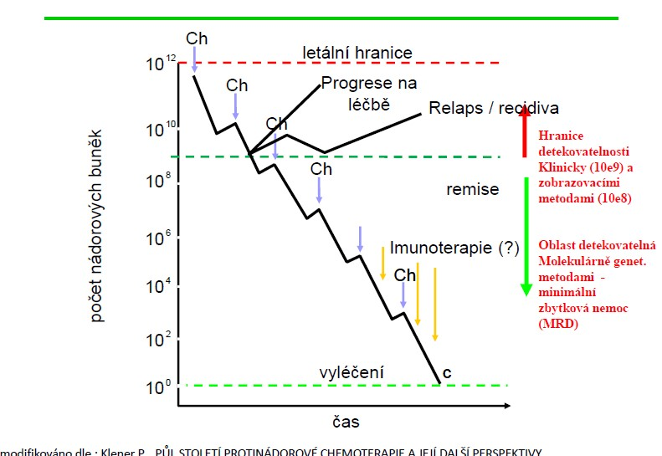

Slide 27
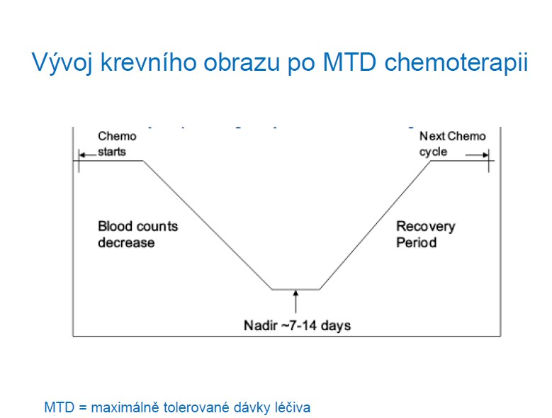

Slide 28
Konvenční režimy CHT jdou do maximálně tolerovatelné dávky MDT
Režimy metronomické – každodenní podání konvečního cytostatika v malé dávce (etoposid, cyklofosfamid) spolu s anitangiogenním lékem (thalidomid) a další biologikem (COX2 inhibitor- celecoxib, PARP agonista fenofibrat)
= ovlivnění nádorové angiogeneze, nádorového mikroprostředí
nižší toxicita, po vyčerpání aktivní léčby
Notes:
PARP- peroxisome proliferator-activated receptor agonist

Slide 29
Mechanismus účinku cytostatik
Inhibice enzymů nutných pro syntézu nukleových kyselin- antimetabolity
Inkorporace falešných nukleoidů do nukleových kyselin- interkalační cytostatika
Přímé poškození struktury již hotových nukleových kyselin- alkylační cytostatika
Blokáda topoizomerázy I a II
Poškození funkce mikrotubulárního systému – vinca alkaloidy, taxany
Kombinované účinky

Slide 30
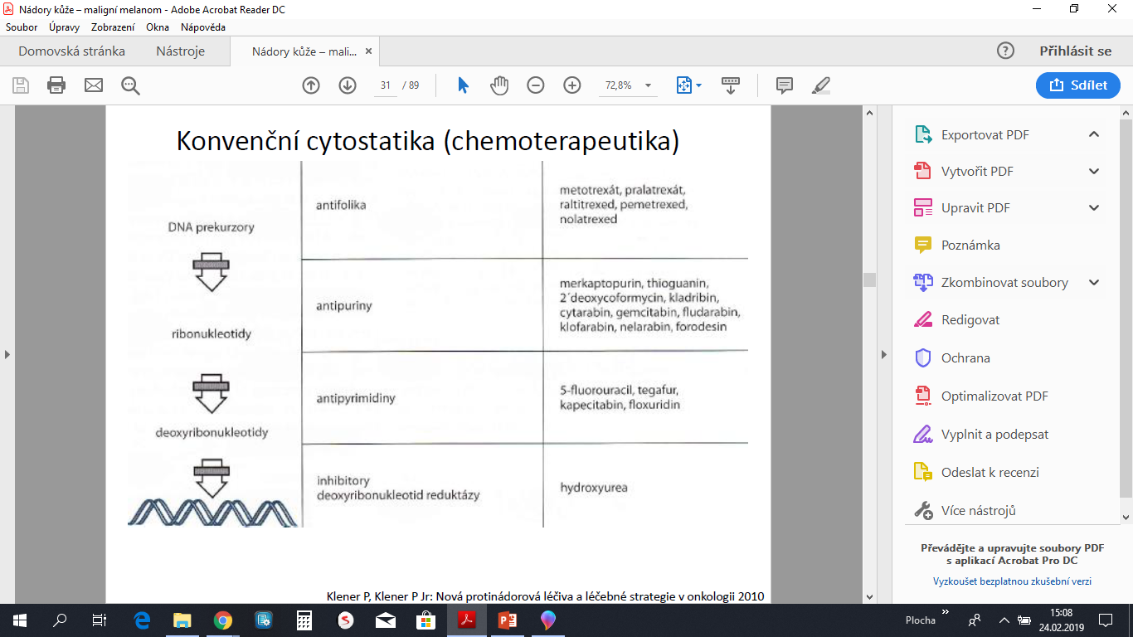

Slide 31
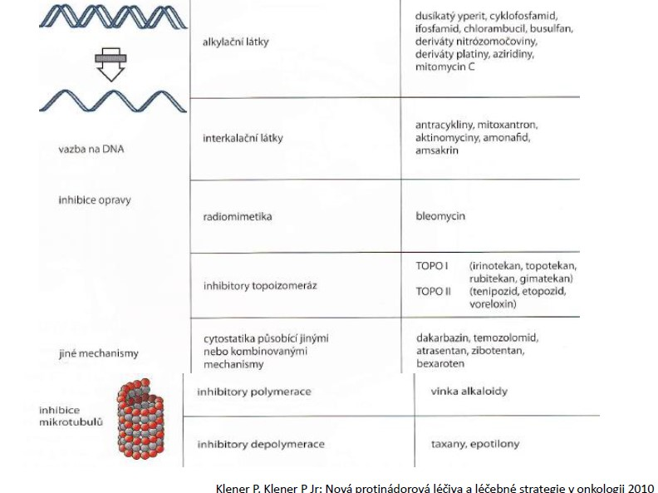

Slide 32
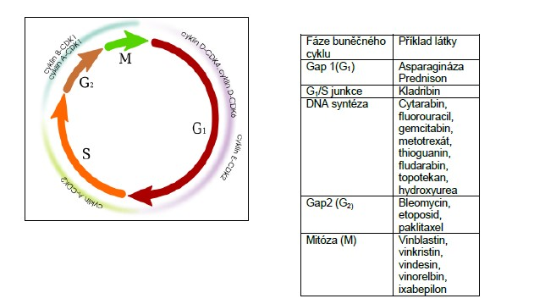

Slide 33
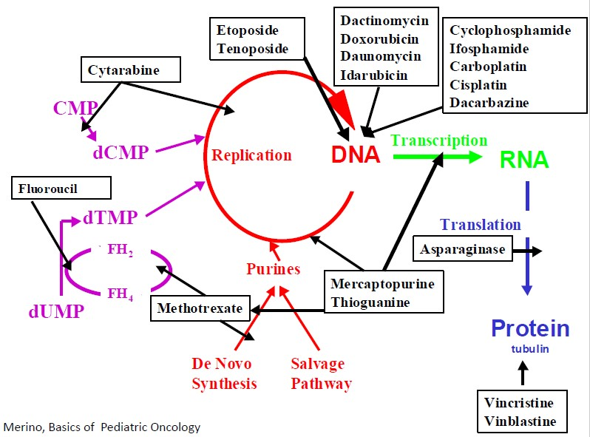

Slide 34
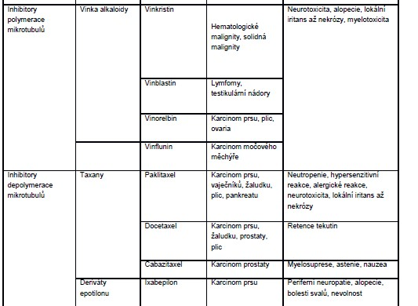

Slide 35
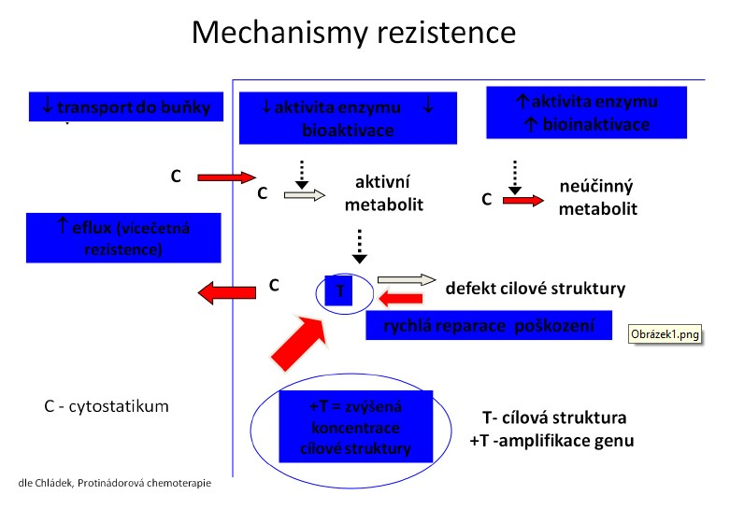
Transportní membránové mechanismy
Notes:
Primární- necitlivá k cytostatiku
Sekudární- během CHT- změna farmakokinetiky –snížená resorpce, zvýšené vylučování, zrychlený katabolismus cytostatika v bb
Změna buněčné populace . Bb do G0 fáze
Mnohočetná léková rezistence MDR- urychlené vypzování cytostaák ven u bb poocí transportních proteinů z rodiny ABC (ATP-binding cassette)- P glykoprotein

Slide 36
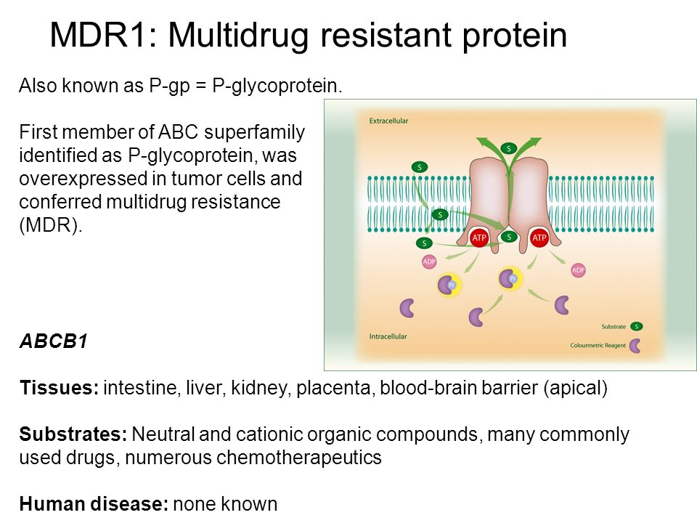

Slide 37
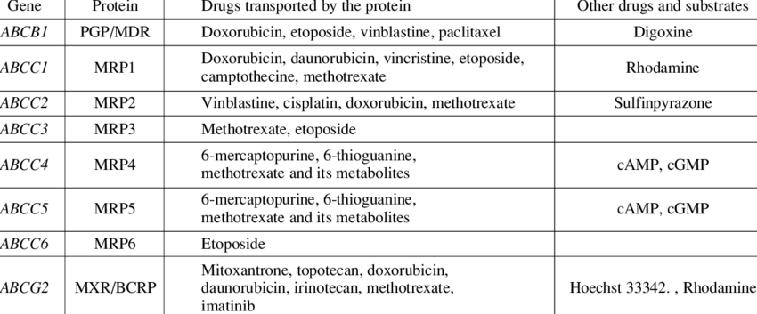

Slide 38
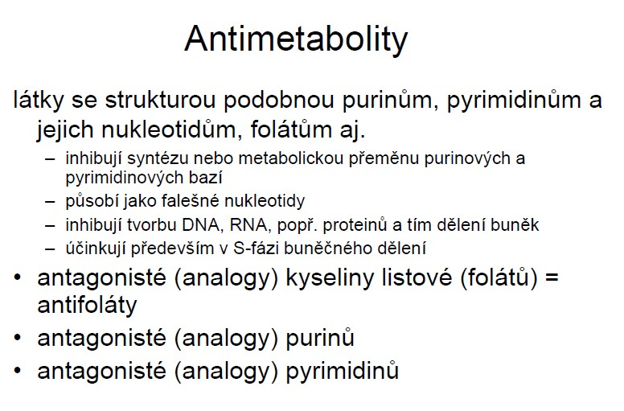

Slide 39
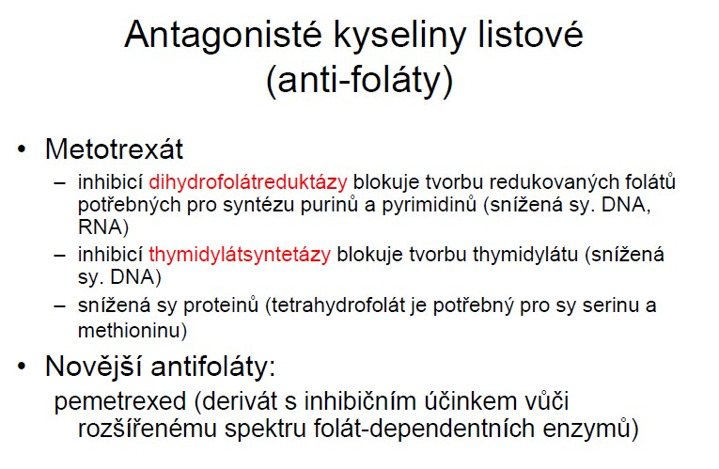

Slide 40
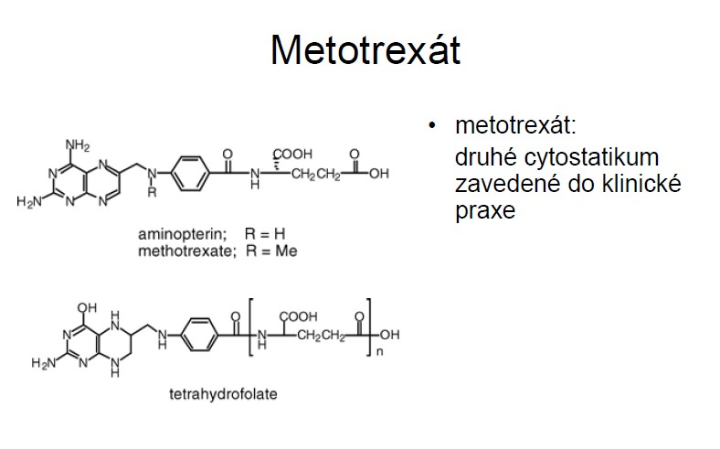

Slide 41
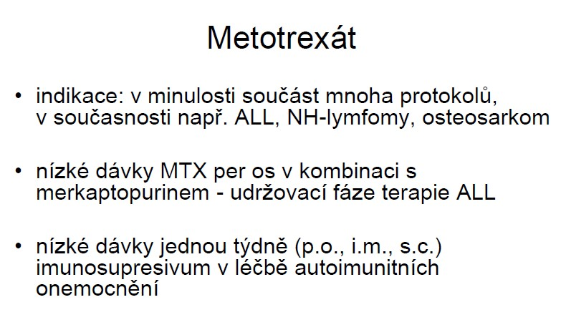

Slide 42
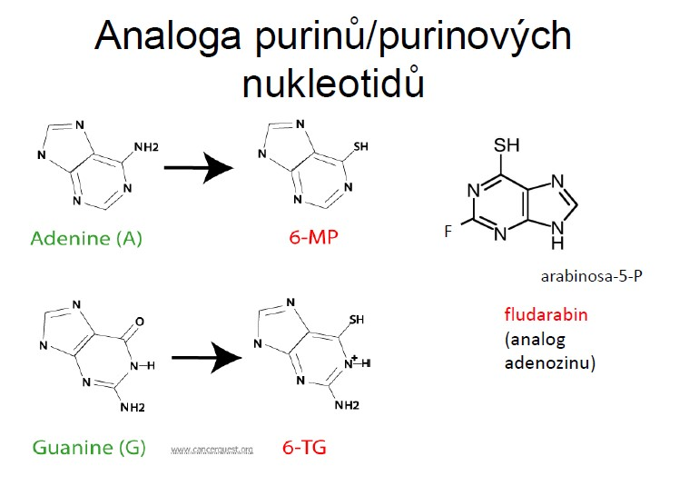

Slide 43
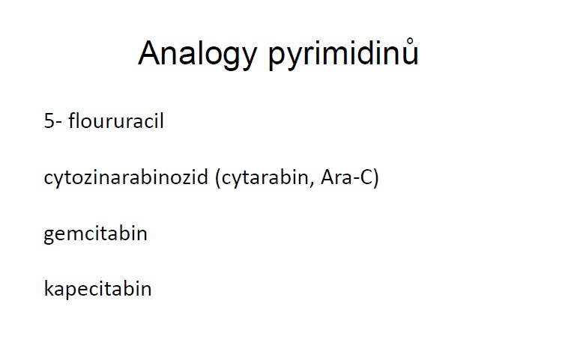

Slide 44
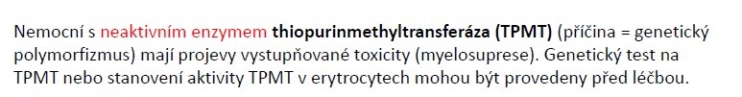
Pozn. Geneticky vázaná intolerance cytostatik
Dihydropyrimidine dehydrogenase (DPD) – enzyme encoded by DPYD gene, is the rate-limiting step in pyrimidine catabolism and deactivates more than 80% of standard doses of 5FU and the oral 5FU prodrug capecitabine.
True deficiency of DPD affects approximately 5% of the overall population. In these patients, the lack of enzymatic activity increases the half-life of the drug, resulting in excess drug accumulation and toxicity
https://emedicine.medscape.com/article/1746057-overview

Slide 45
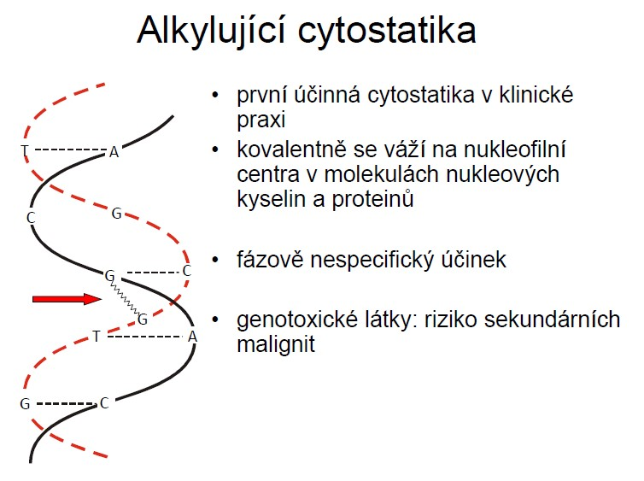

Slide 46
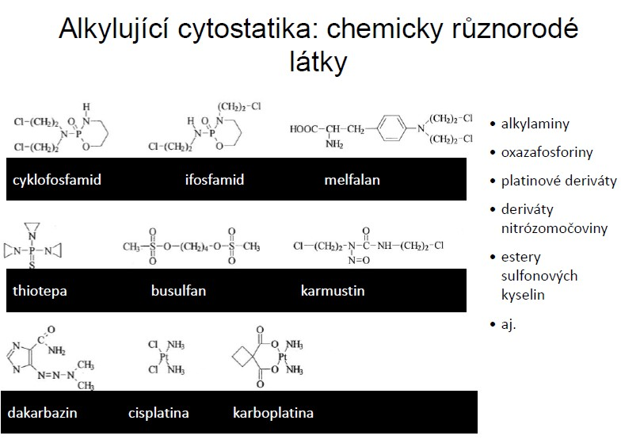

Slide 47
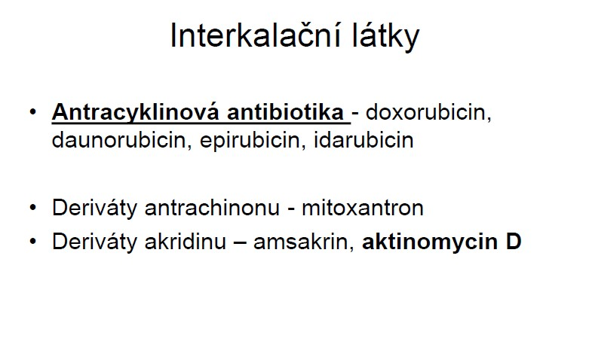

Slide 48
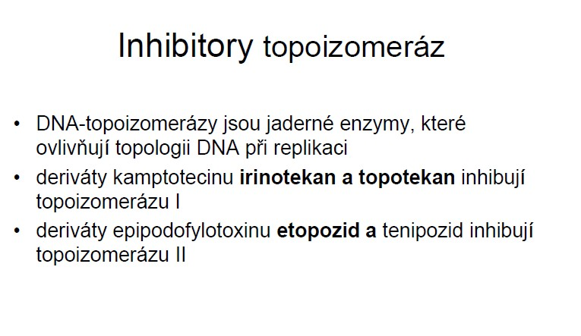

Slide 49
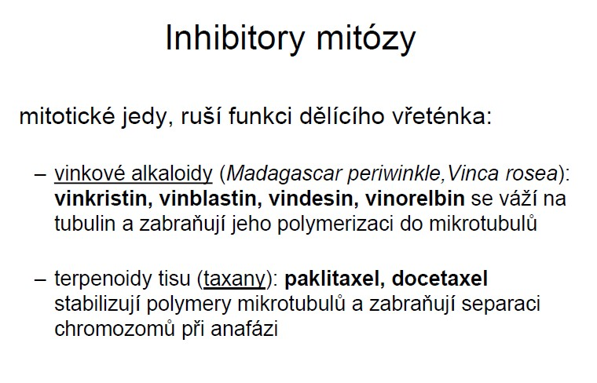

Slide 50
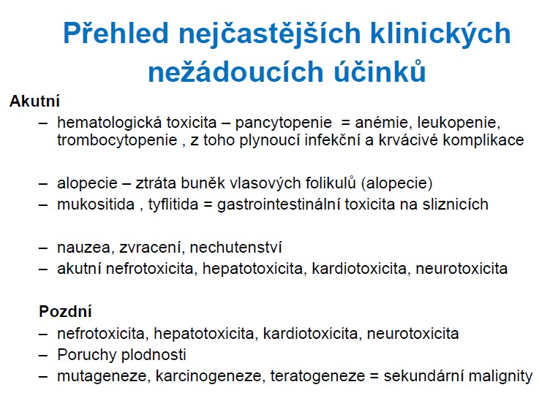

Slide 51
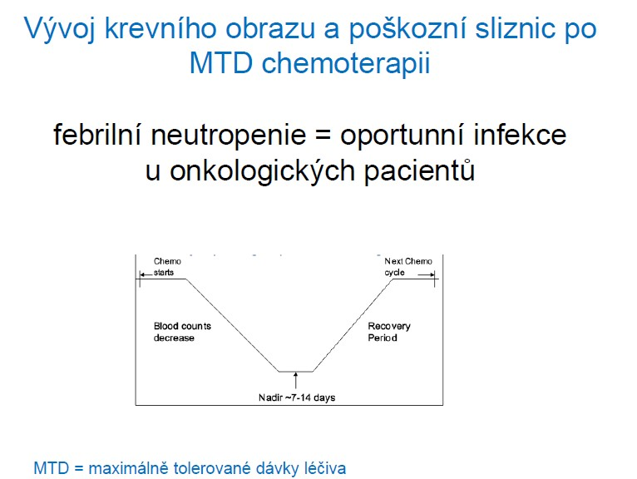

Slide 52
Příznaky nádorových onemocnění- symptomy
Nádor jako náhlá příhoda
Nádor jako příčina nespecifických obtíží
Nádor jako náhodný asymptomatický nález
Nádor se specifickými příznaky
paraneoplastické příznaky

Slide 53
Nádor jako náhlá příhoda
Invazivní růst – obstrukce – syndrom horní duté žíly, syndrom míšního útlaku, syndrom intrakraniální hypertenze, ileus, obstrukce GIT, urotraktu, bronchů
Infiltrativní růst – perforace -střevo, výpotek – pleura, perikard, ascites
Metabolické/paraneoplastické projevy – syndrom nádorového rozpadu, hyperviskozní syndrom, hyperkalcémie, hypertenzní krize, syndrom inadekvátní sekrece antidiuretického hormonu ADH

Slide 54
Syndrom horní duté žíly, mediastinální komprese nádorovou masou – non Hodgkinský lymfom

Slide 56


Slide 57


Slide 58


Slide 59


Slide 61
Nádor jako příčina ne/specifických obtíží
Ztráta váhy – za 6 měsíců 10 % váhy, nechutenství, ztráta váhy, úbytek svalové hmoty
Noční pocení a dlouhodobé subfebrilie/febrilie, především u hematologických malignit
Zvětšení lymfatických uzlin – většinou nebolestivé
Zvýšená únava, malátnost, poruchy spánku
Kašel, chrapot déle než 2 týdny
Změna charakteru vyprazdňování (střídání průjmu/zácpy, potíže s močením)
Anemie, krvácení
Bolesti – hlava, záda, kostí, změna pohybového stereotypu
Změny nálady, chování, povahy
Hmatná zduření – prs, svaly, genitál

Slide 62


Slide 63


Slide 64


Slide 65

Karcinom prsu

Slide 66

Generalizovaná lymfadenopatie

Slide 67

Tumor plic
https://www.stefajir.cz/plicni-tumor-rtg

Slide 68
Sarkom měkkých tkání

Slide 69

☺

